Slide 1



Цифровой прорыв
2022
Всероссийский чемпионат
г. Иннополис
Петренко Максим

Slide 2
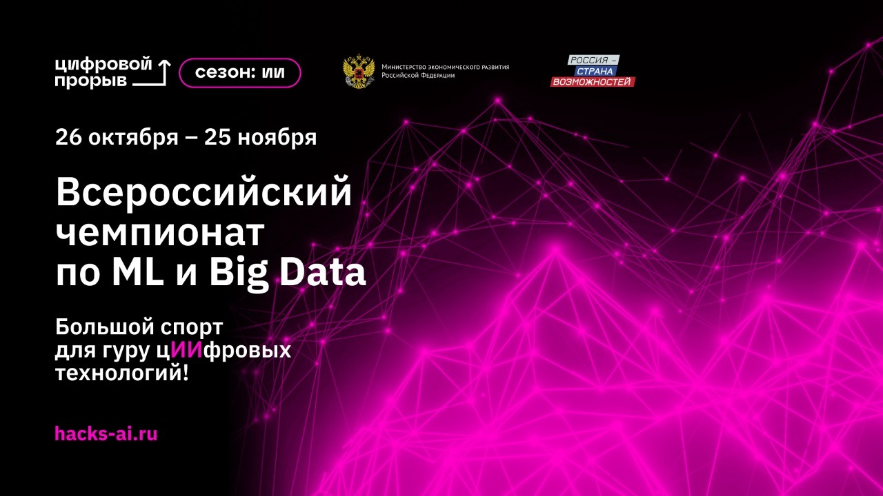

Slide 3
Используемые инструменты
Python:
numpy
pandas
json
matplotlib, seaborn
LGBM
RFE

Slide 4
Решение
1. Анализ данных
2. Подготовка данных
3. Обучение модели
4. Формировка результатов

Slide 5
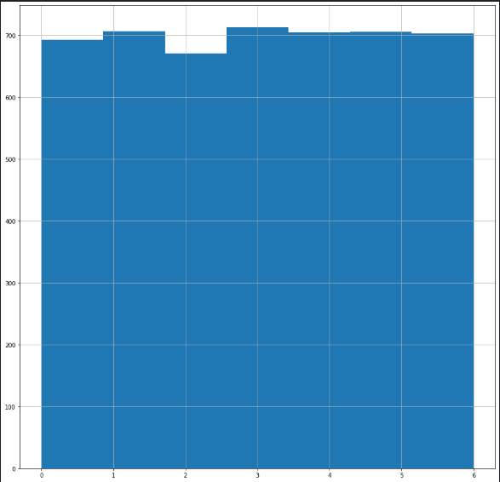
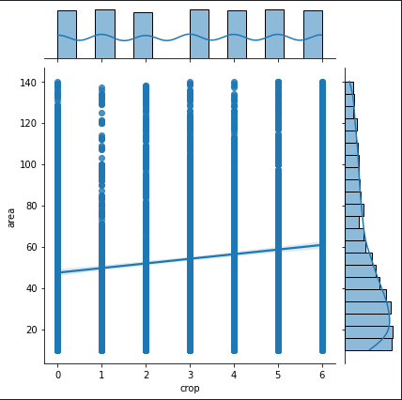
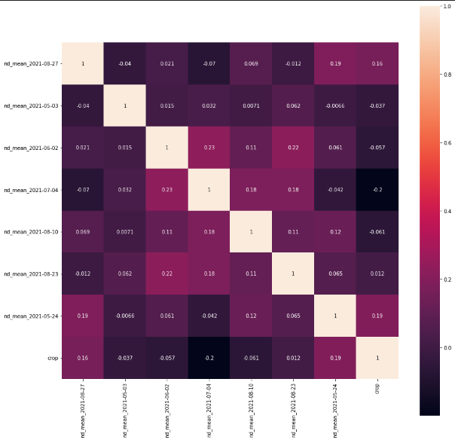
Анализ данных
Заметен слабый разброс
популярности классов
Четкой зависимости между
категорией культуры и площадью территории
выявлено не было
Корреляции между индексами
в разные дни также не было выявлено

Slide 6
Подготовка данных
Путём тестирования и анализа оптимальными были выбраны следующие параметры:
x_center – координата центроида поля по координате X
y_center – координата центроида поля по координате Y
p_count – количество точек в полигоне поля
<месяц>_mean – средний индекс за месяц
<месяц>_median – медианный индекс за месяц
<месяц>_std – средний индекс за месяц

Slide 7
Обучение модели
В качестве модели был выбран классификатор LGBMClassifier с параметрами max_depth = 12 и colsample_bytree = 0.5 т.к. она показала наилучшие и стабильные результаты при тестах. Затем прибегнул к отбору лучших параметров с помощью RFE (recursive feature elimination), которая выбирает 70 лучших фич, потом вручную убираются не прошедшие отбор.

Slide 8
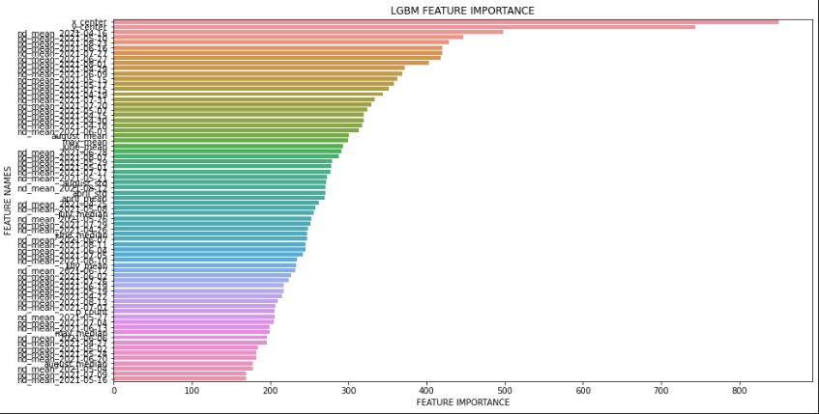
Важность признаков

Slide 9
Контакты
Студент СФБашГУ: Петренко Максим
Тел.: +7-982-501-01-91
E-mail: petrencko0607@gmail.com
Город: Стерлитамак

